Slide 1
빈맥성 부정맥의 심전도 판독
삼성서울병원 순환기내과
전임의 김명중

Slide 2
빈맥 (Tachycardia)
심박수 100bpm 이상
QRS 폭 기준으로 좁은 QRS(≤120ms)와 넓은 QRS(>120ms) 구분
규칙성을 기준으로 Regular 와 Irregular 를 구분

Slide 3
빈맥 감별 알고리즘
1) QRS 폭 확인: 좁은 QRS vs 넓은 QRS
2) 리듬 확인: 규칙적(Regular) vs 불규칙적(Irregular)
3) P파 분석: 보이는가? 위치는? Retrograde P파 확인
4) RP 간격 분석: Short RP vs Long RP
5) 아데노신 반응 확인

Slide 4
빈맥 감별 알고리즘
1) QRS 폭 확인: 좁은 QRS vs 넓은 QRS
2) 리듬 확인: 규칙적(Regular) vs 불규칙적(Irregular)
3) P파 분석: 보이는가? Retrograde P파 확인
4) RP 간격 분석: Short RP vs Long RP
5) 아데노신 반응 확인

Slide 5
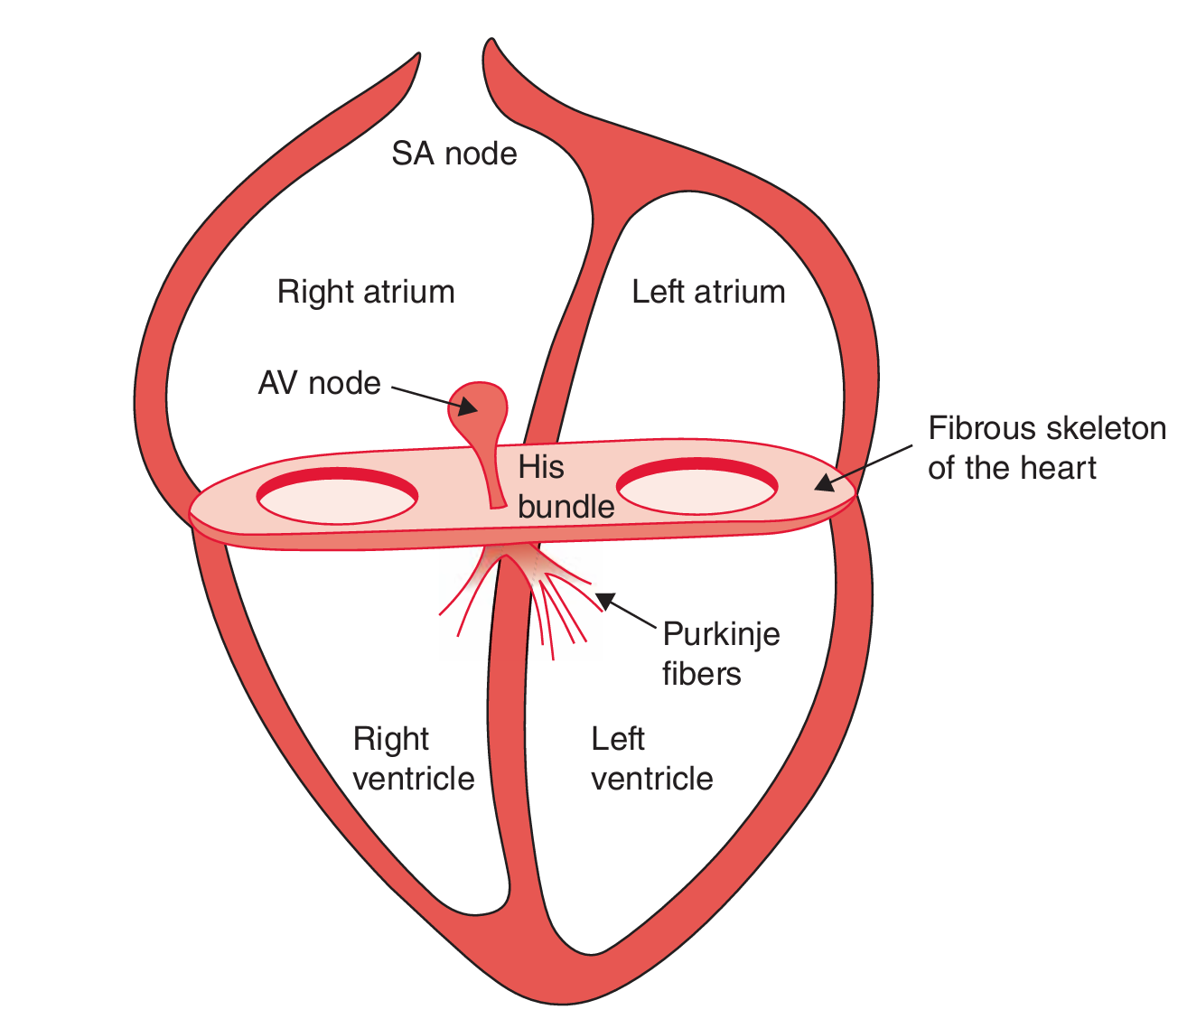
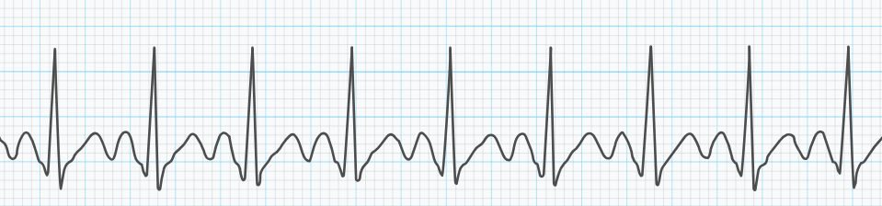
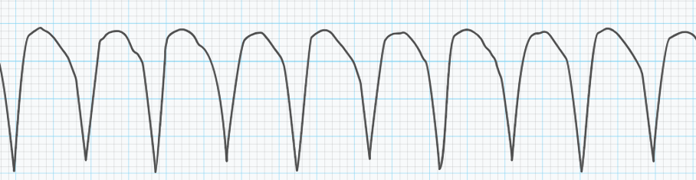
Narrow vs Wide QRS
Narrow QRS ( < 120msec, 3칸 이내)
Wide QRS ( > 120msec, 3칸 이상)

Slide 6
빈맥 감별 알고리즘
1) QRS 폭 확인: 좁은 QRS vs 넓은 QRS
2) 리듬 확인: 규칙적(Regular) vs 불규칙적(Irregular)
3) P파 분석: 보이는가? Retrograde P파 확인
4) RP 간격 분석: Short RP vs Long RP
5) 아데노신 반응 확인

Slide 7
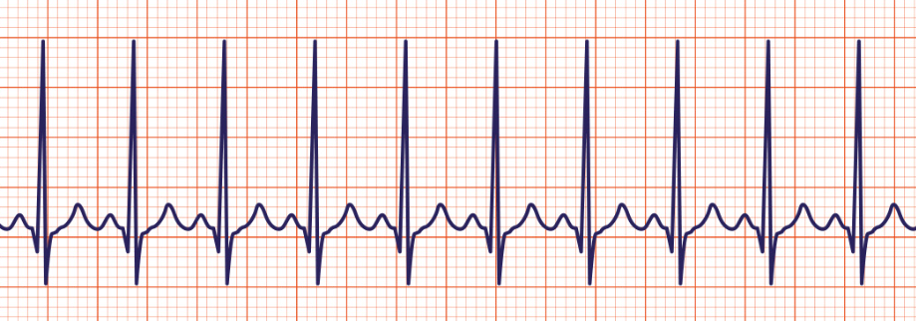
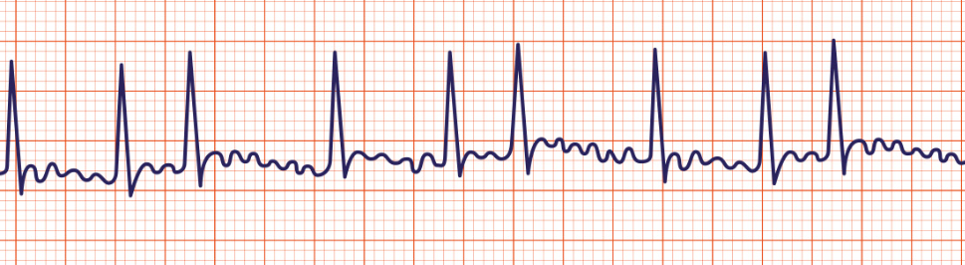
Regular vs Irregular
Regular QRS
Irregular QRS

Slide 8
빈맥 감별 알고리즘
1) QRS 폭 확인: 좁은 QRS vs 넓은 QRS
2) 리듬 확인: 규칙적(Regular) vs 불규칙적(Irregular)
3) P파 분석: 보이는가? Retrograde P파 확인
4) RP 간격 분석: Short RP vs Long RP
5) 아데노신 반응 확인

Slide 9
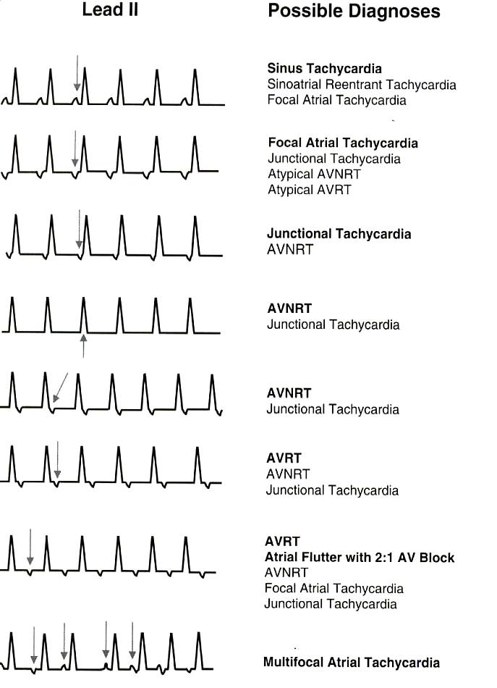
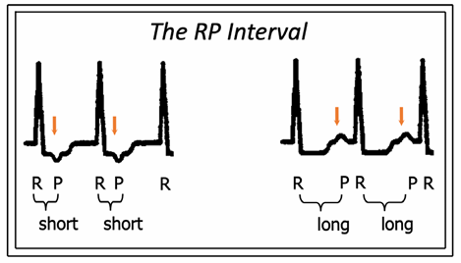
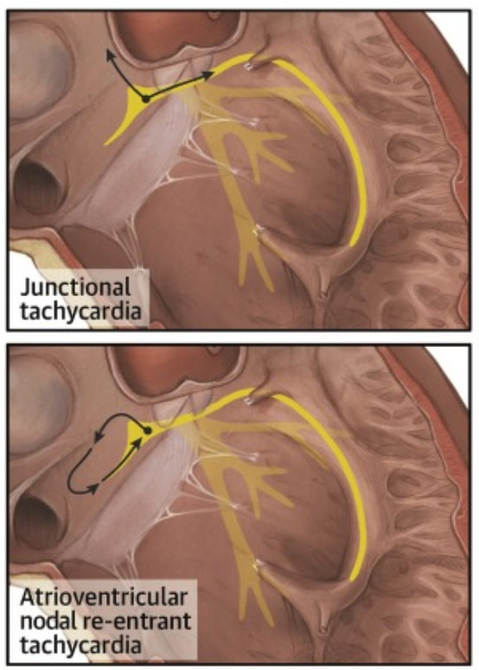
Importance of P Wave Position and Morphology in SVT Diagnosis
Long RP
Second Half
Short RP
First Half
Notes:
P파의 위치는 방실접합부에서 방출된 전기 신호가 심방과 심실로 어떻게 전도되는지에 따라 결정되며, 이는 방실전도 속도와 회귀경로의 특성에 따라 다양하게 나타날 수 있음.
Junction 도 His 가까이 생기면 QRS 뒤에 A 가 나오고, Atrium 가까운 junction 에서 생기면 QRS 전에 A 가 나온다.

Slide 10
빈맥 감별 알고리즘
1) QRS 폭 확인: 좁은 QRS vs 넓은 QRS
2) 리듬 확인: 규칙적(Regular) vs 불규칙적(Irregular)
3) P파 분석: 보이는가? Retrograde P파 확인
4) RP 간격 분석: Short RP vs Long RP
5) 아데노신 반응 확인

Slide 11
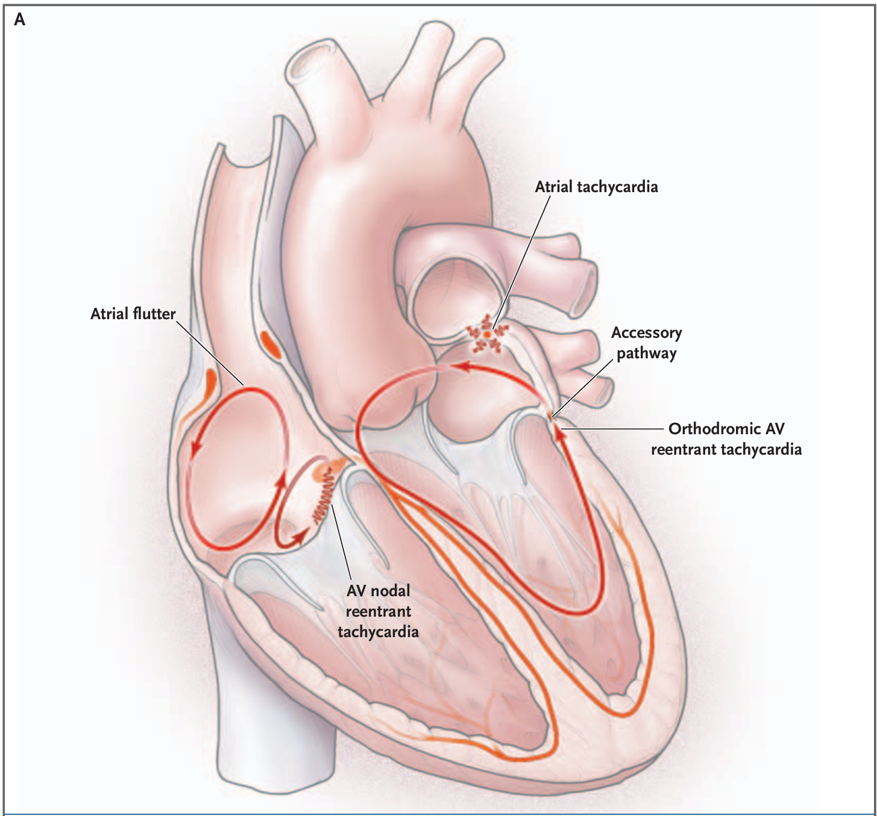
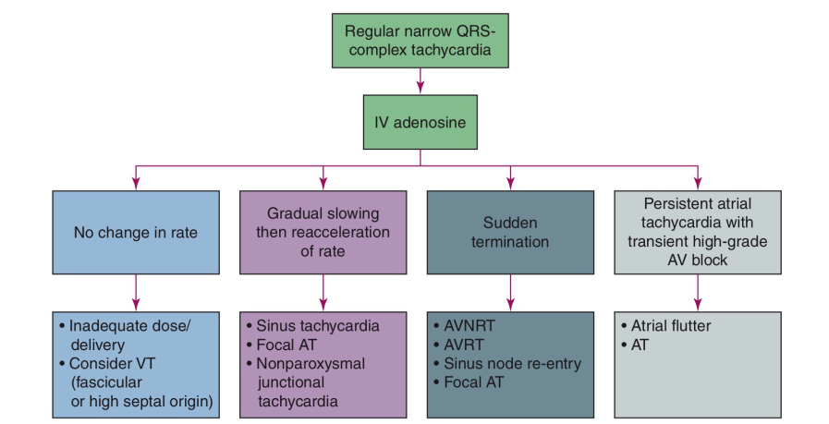
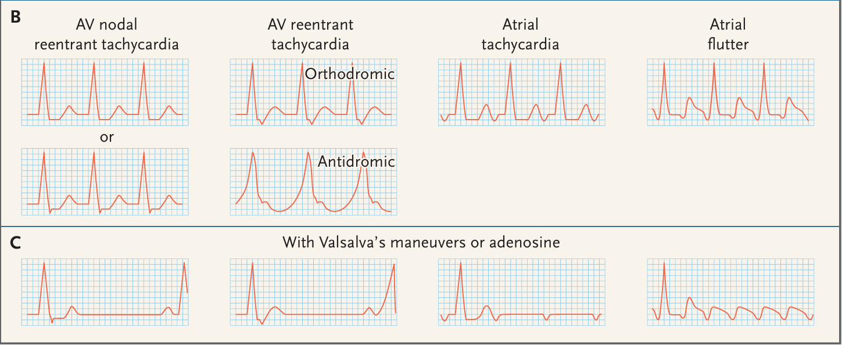
Response to Adenosine
Sinus tachycardia

Slide 12
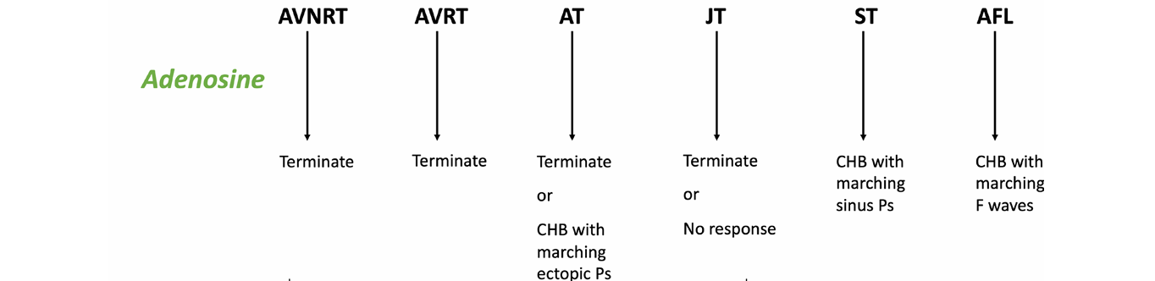
Response to Adenosine
Sinus tachycardia
Termination | Potential conversion | No effect

Slide 13
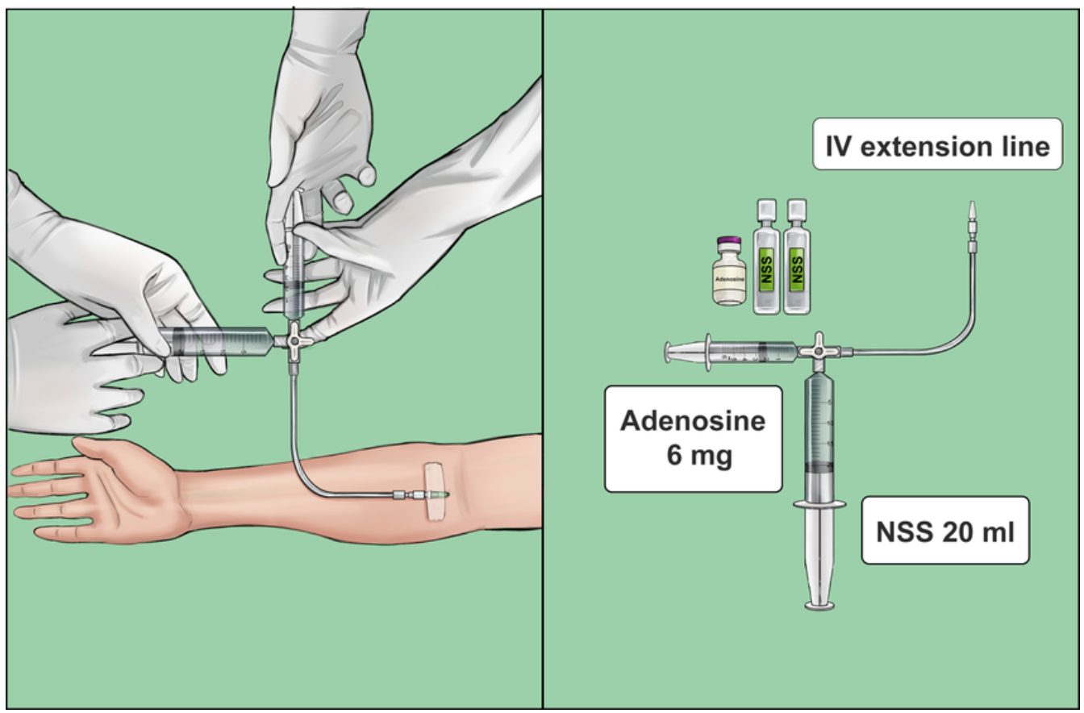
Double-syringe technique
Prepare two syringes and connect the two syringes using a 3-way stopcock or a Y-site adapter.
Ensure proper venous access, preferably in the arms. (Basilic or Antecubital vein)
With the patient's heart rhythm being continuously monitored, administer the adenosine as a rapid intravenous bolus through one of the syringes.
Immediately after injecting the adenosine, promptly and simultaneously flush the medication with the saline solution by opening the stopcock or activating the Y-site adapter.
Elevate the patient’s arm to expedite medication delivery.
Observe the patient closely for any therapeutic response or adverse effects, which may include a temporary pause in the heart rhythm or a brief period of bradycardia.

Slide 14
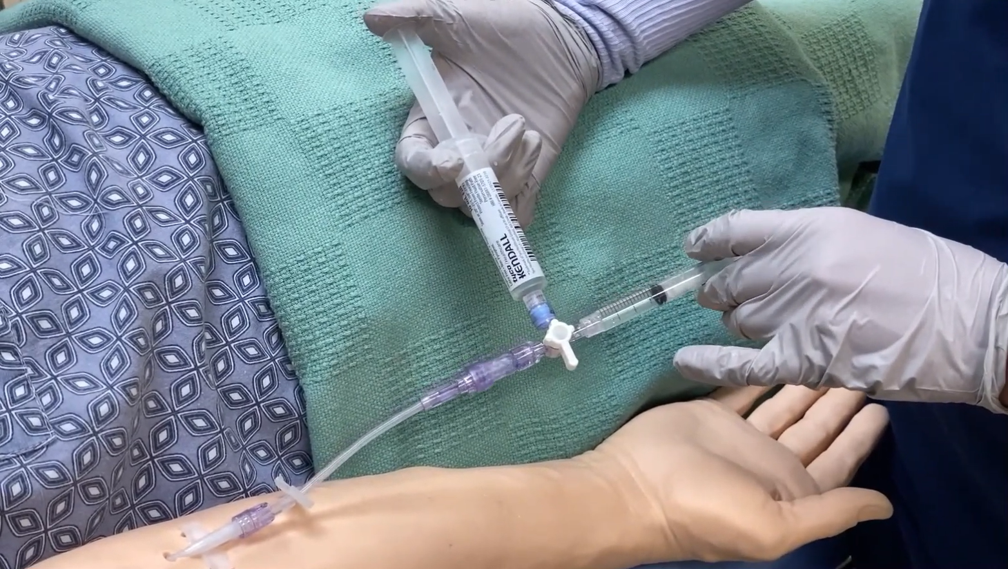
Administration of Adenosine

Slide 15
주요 빈맥 유형
1) 동성 빈맥 (Sinus Tachycardia): 교감신경 자극 증가
2) 심방세동 (A. Fib): 무작위 전기적 활성, 불규칙한 리듬
3) 심방조동 (A. Flutter): 톱니모양 F-wave, Macro-reentry
4) 다발성 심방 빈맥 (MAT): 세 가지 이상 P파 형태
5) 상심실성 빈맥 (SVT): 좁은 QRS, AVNRT/AVRT 포함
6) 심실성 빈맥 (VT): 넓은 QRS, AV Dissociation 가능

Slide 16
Differential diagnosis
Tachycardia ECG
Narrow QRS (<120msec)
Wide QRS
(>120msec)
Regular
Irregular
Regular
Irregular
Sinus tachycardia
SVT (AVNRT, AVRT)
AT/AFL
JT
VT
SVT aberrancy
Antidromic AVRT
PMVT
AF + WPW
AF + BBB
HyperK+
AF
AFL with variable conduction
Multifocal AT

Slide 17
Differential diagnosis
Tachycardia ECG
Narrow QRS (<120msec)
Wide QRS
(>120msec)
Regular
Irregular
Regular
Irregular
Sinus tachycardia
SVT (AVNRT, AVRT)
AT/AFL
JT
VT
SVT aberrancy
Antidromic AVRT
PMVT
AF + WPW
AF + BBB
HyperK+
AF
AFL with variable conduction
Multifocal AT

Slide 18
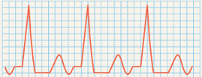
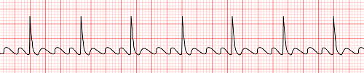
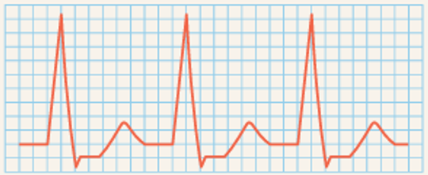
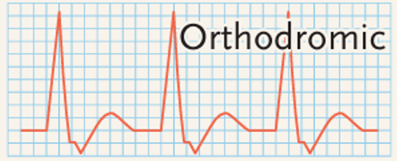
Narrow Regular QRS Tachycardia
Sinus tachycardia
Atrial tachycardia
Atrial flutter
AV nodal reentrant tachycardia
AV reentrant tachycardia
2
3
5
1
4
Sinus tachycardia
Delacrétaz, E. (2006). Supraventricular tachycardia. The New England Journal of Medicine, 354(10), 1039–1051.

Slide 19
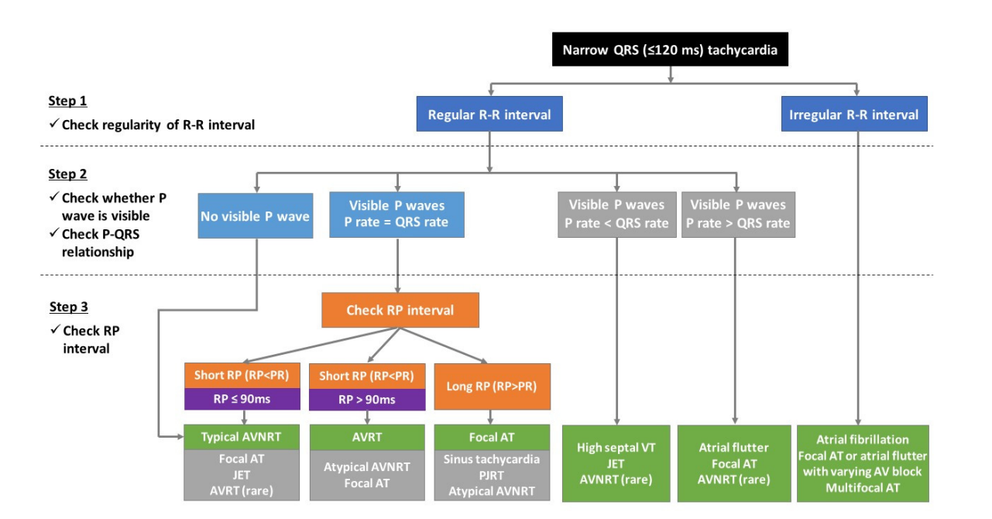
Differential diagnosis of Narrow QRS Tachycardia
Yang, P.-S. (2024). Diagnosis of narrow QRS tachycardia. Korean Journal of Medicine, 99(4), 206.

Slide 20
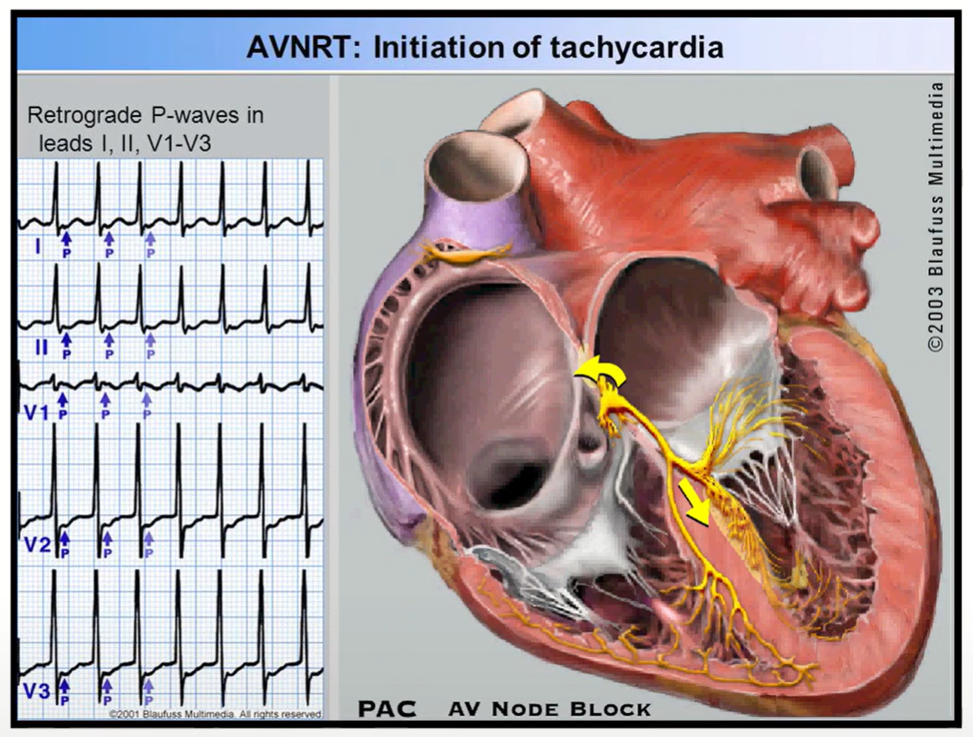
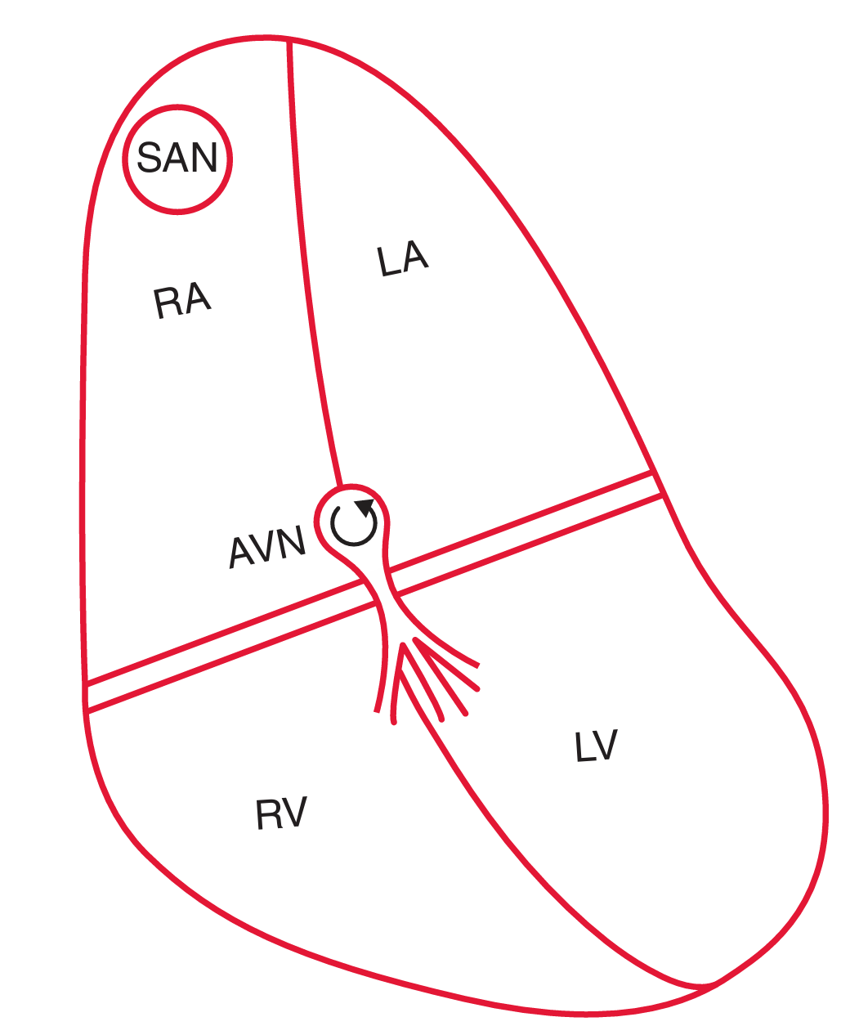
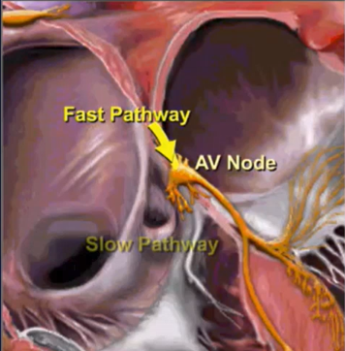
AVNRT

Slide 21
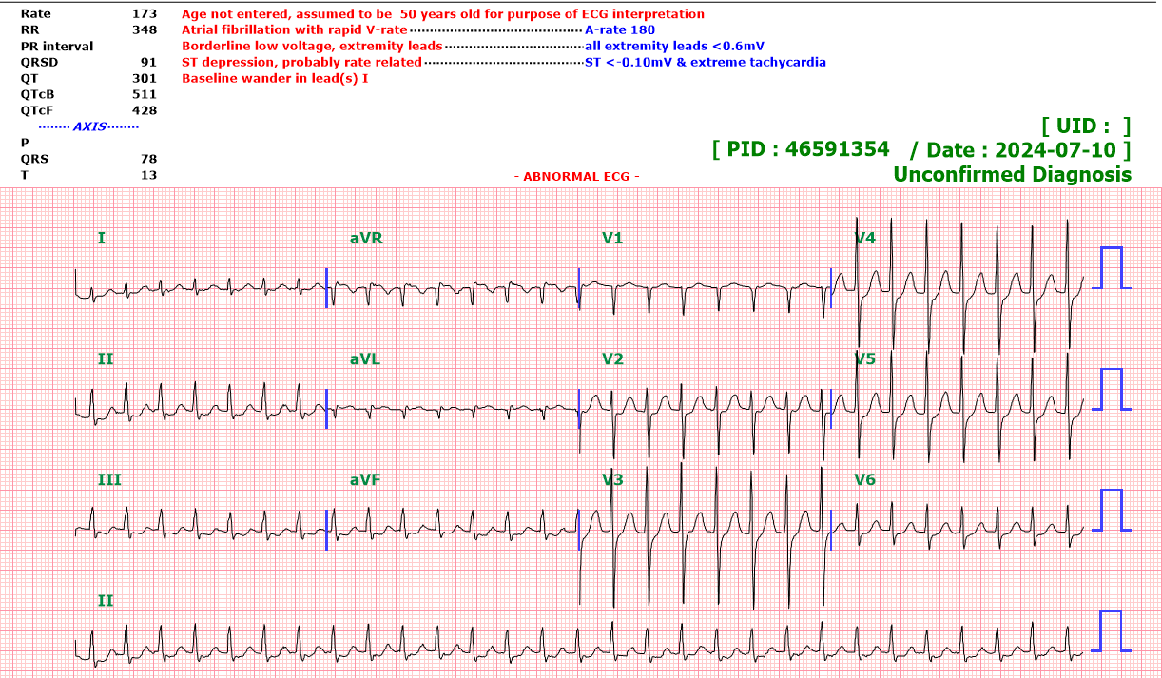
Case
61/F
Sudden onset & offset palpitation
Adenosine response(+)

Slide 22
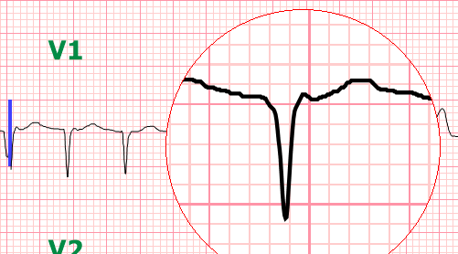
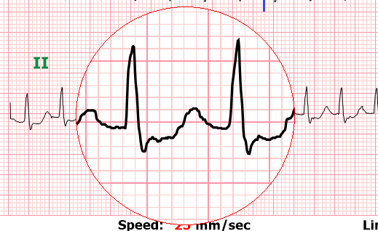
Pseudo R
Pseudo S

Slide 23
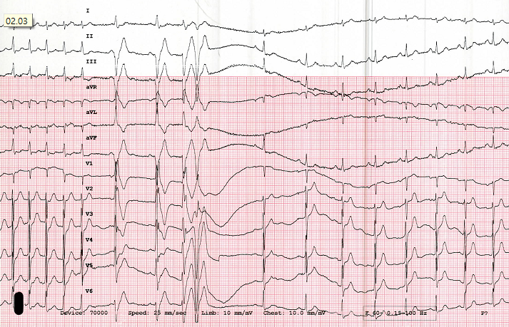
Adenosine 6mg 투여후
Adenosine 6mg

Slide 24
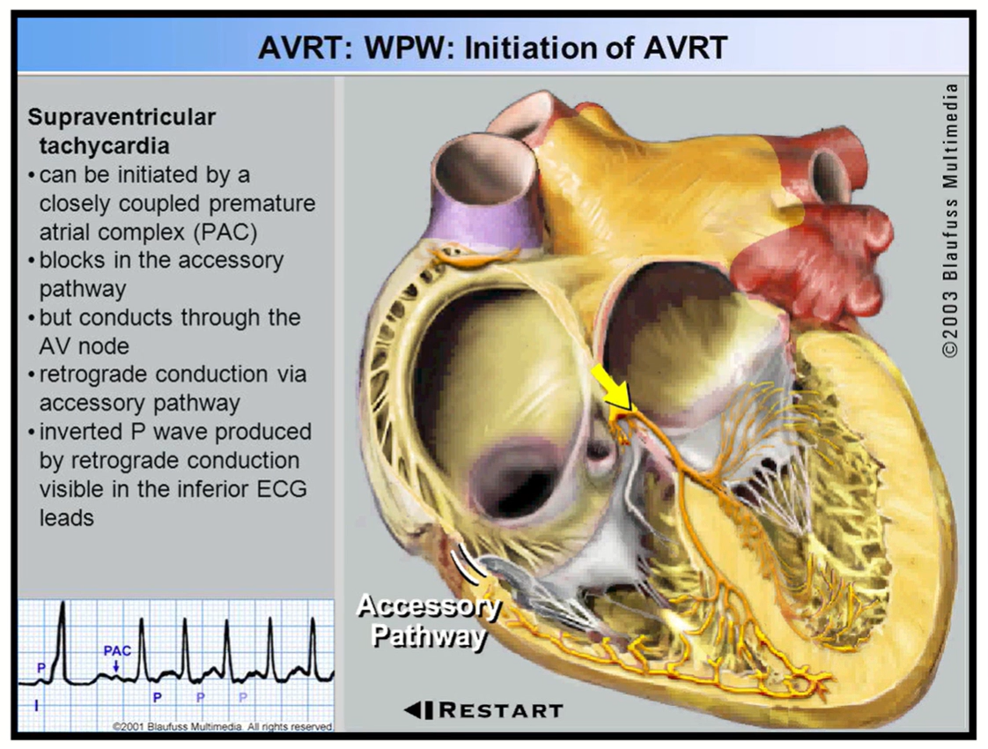
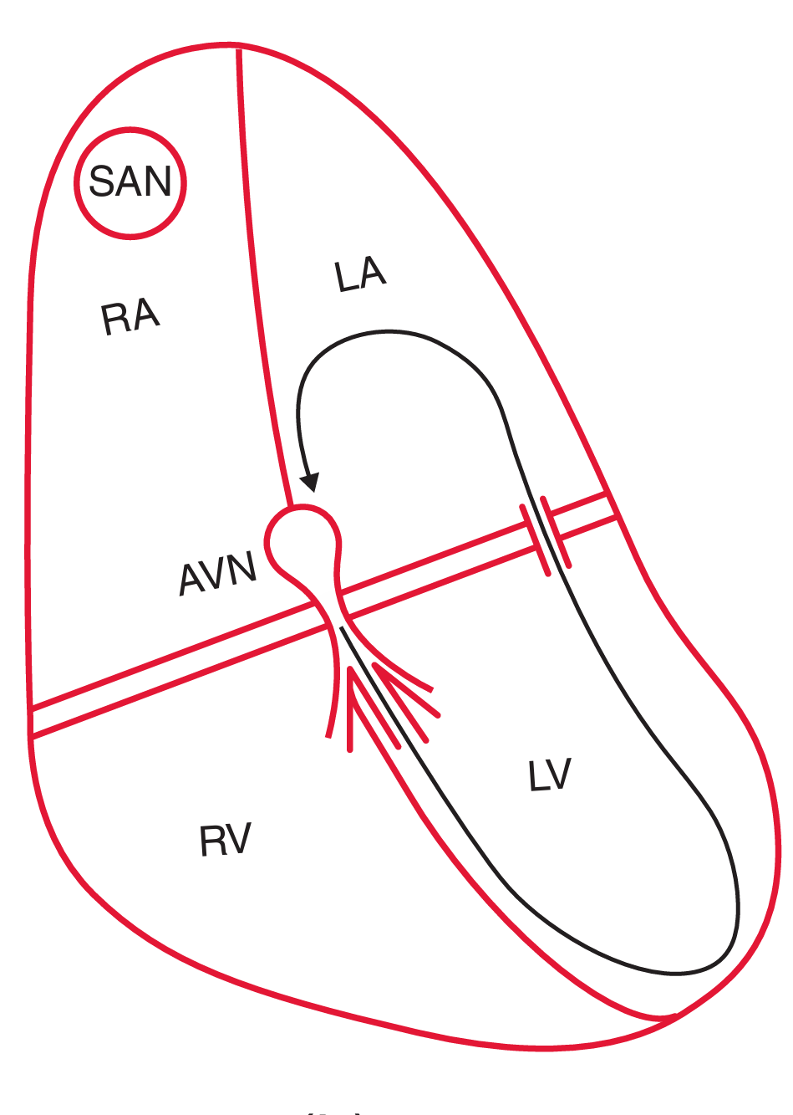
AVRT

Slide 25
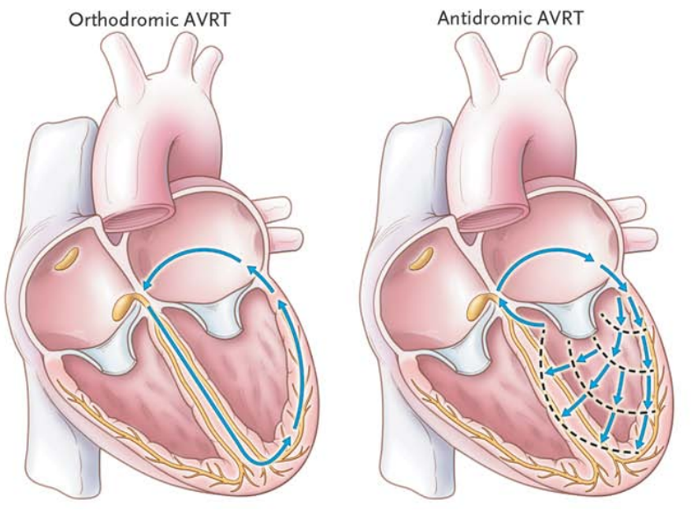
PSVT (AVRT)

Slide 26
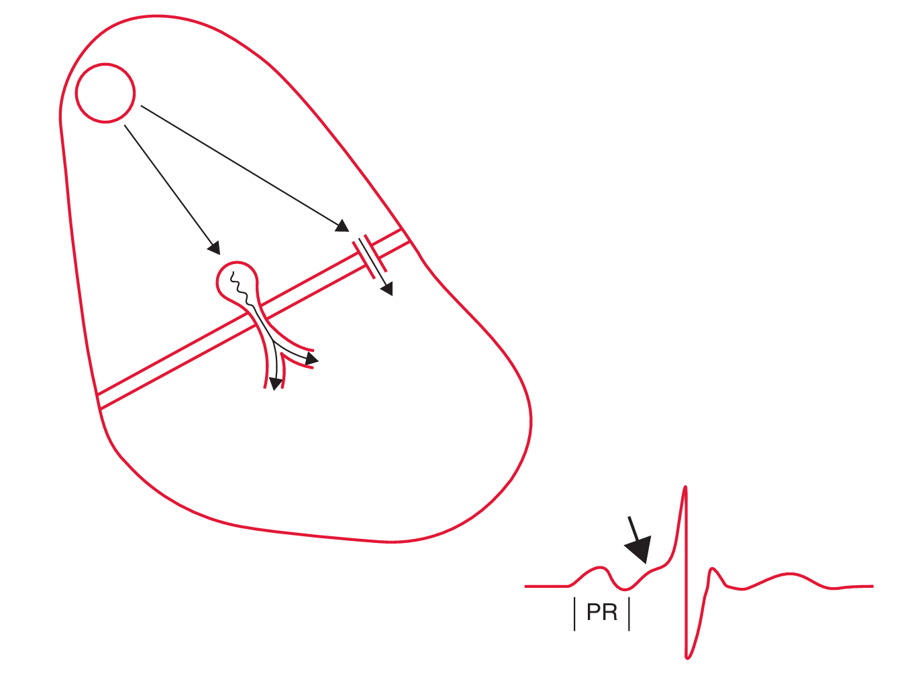
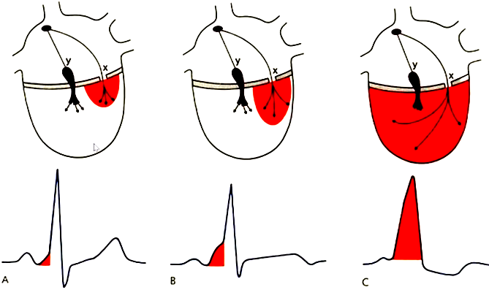
Pre-excitation (WPW)

Slide 27
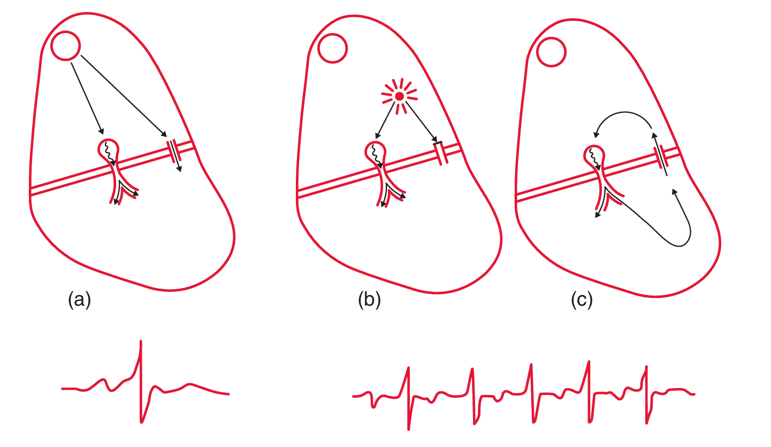
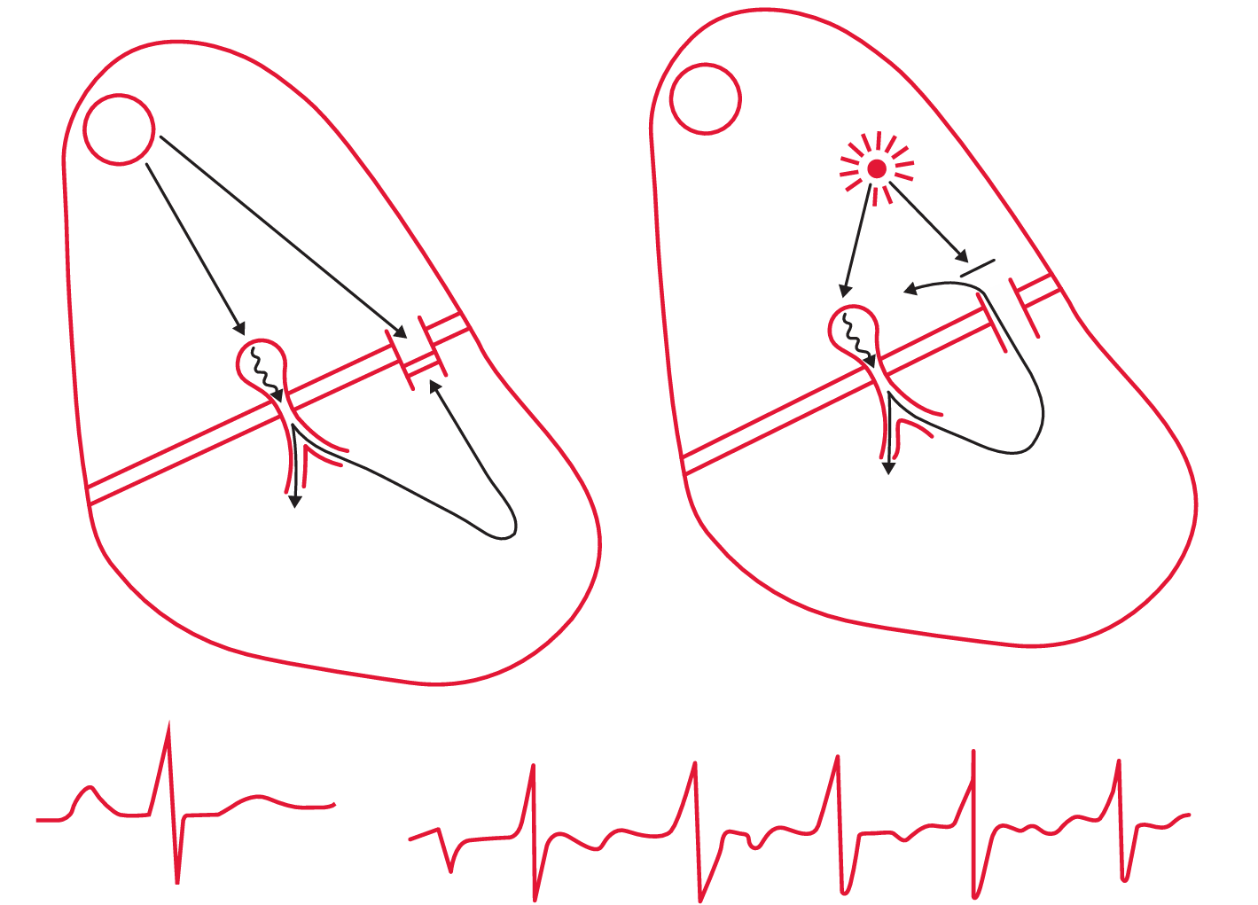
- Delta(+)
- Manifested bypass tract
- Delta(-)
- Concealed bypass tract

Slide 28
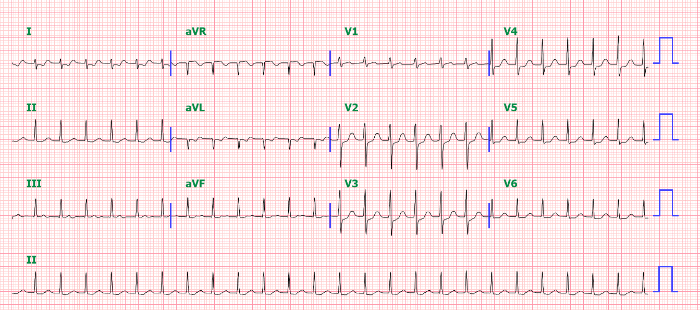
Case
50/M
Sudden onset & offset palpitation

Slide 29
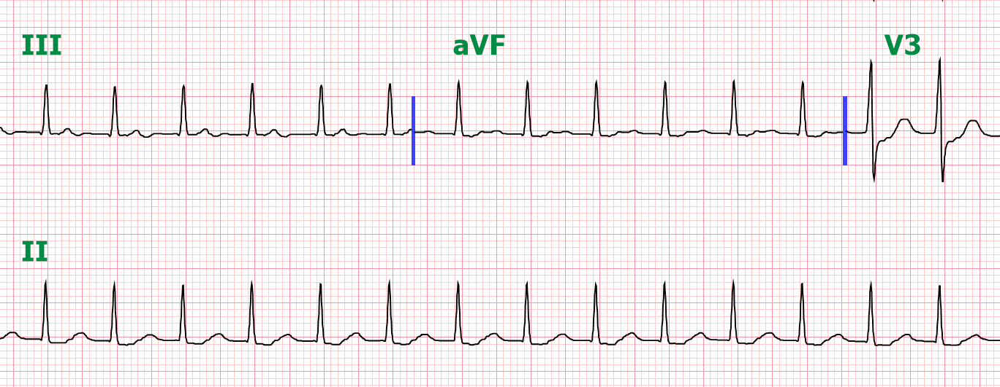
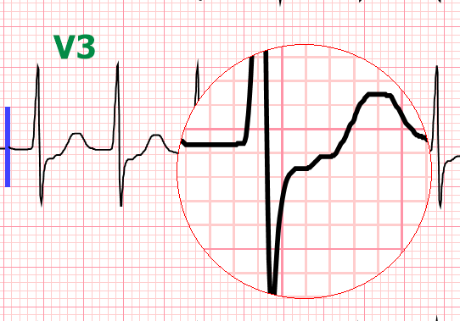
Case

Slide 30
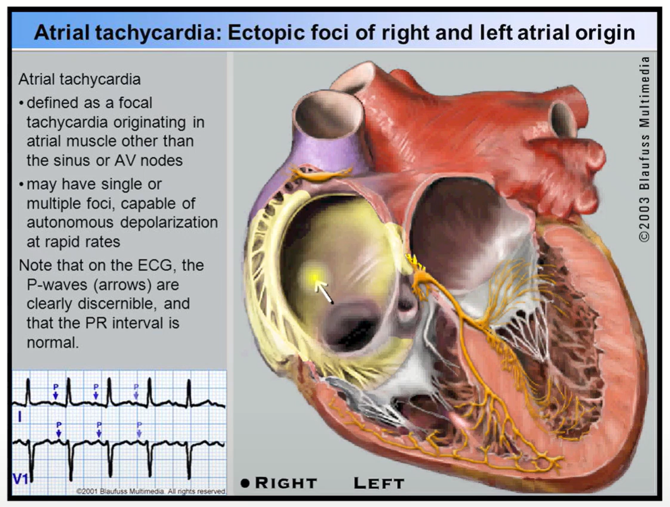
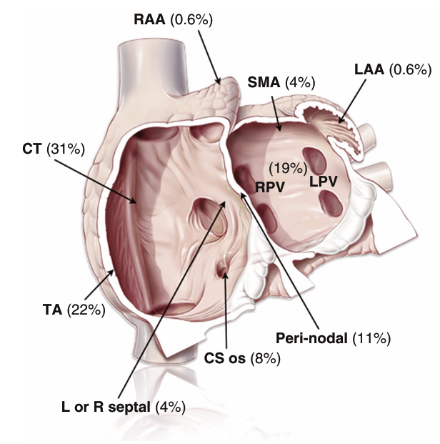
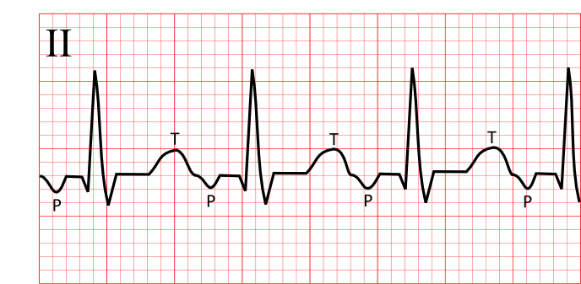
AT
Braunwald’s heart disease: A textbook of cardiovascular medicine (12th ed.). Elsevier.

Slide 31
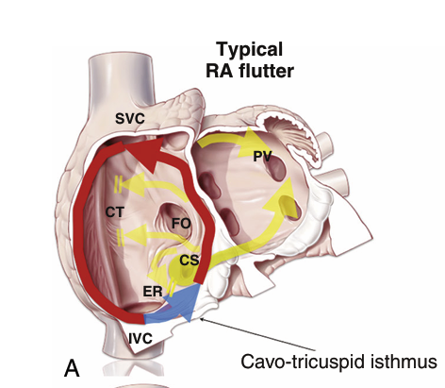
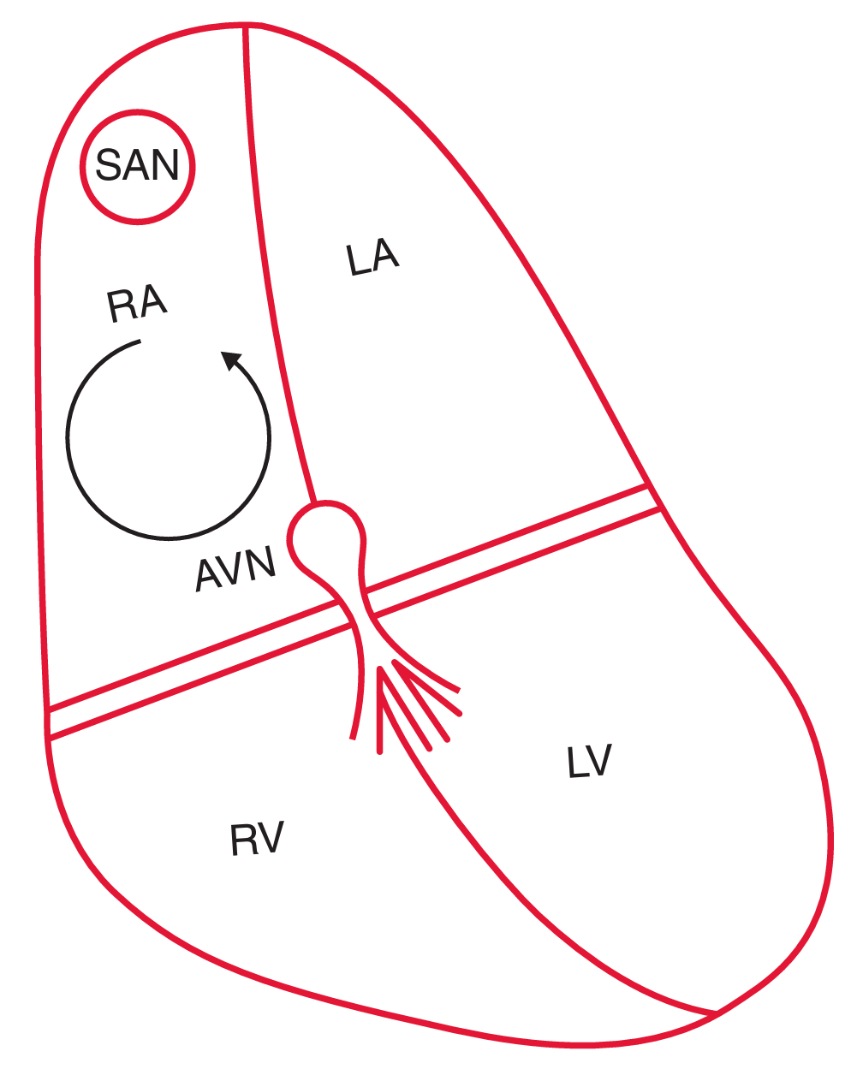
AFL
Braunwald’s heart disease: A textbook of cardiovascular medicine (12th ed.). Elsevier.

Slide 32
Differential diagnosis
Tachycardia ECG
Narrow QRS (<120msec)
Wide QRS
(>120msec)
Regular
Irregular
Regular
Irregular
Sinus tachycardia
SVT (AVNRT, AVRT)
AT/AFL
JT
VT
SVT aberrancy
Antidromic AVRT
PMVT
AF + WPW
AF + BBB
HyperK+
AF
AFL with variable conduction
Multifocal AT

Slide 33
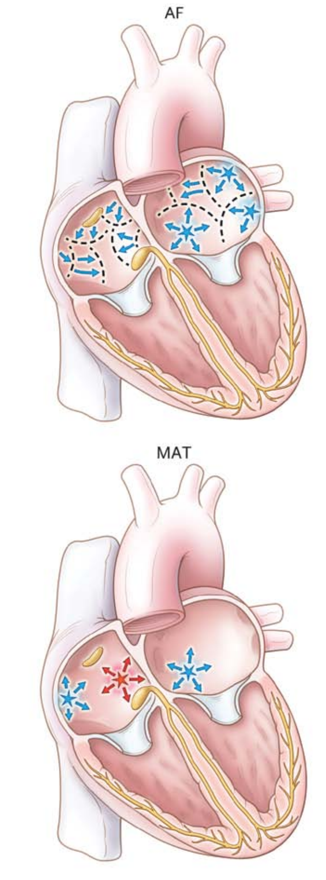
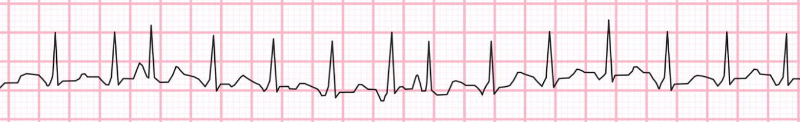
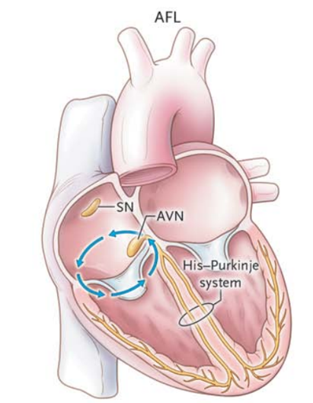
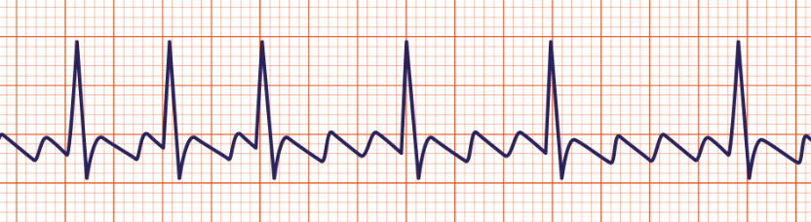
Narrow Irregular QRS Tachycardia
1
2
Atrial fibrillation
Multifocal atrial tachycardia
Atrial flutter with variable AV conduction
3

Slide 34
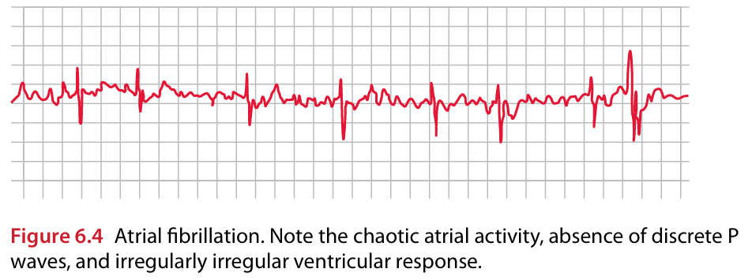
AF

Slide 35
Differential diagnosis
Tachycardia ECG
Narrow QRS (<120msec)
Wide QRS
(>120msec)
Regular
Irregular
Regular
Irregular
Sinus tachycardia
SVT (AVNRT, AVRT)
AT/AFL
JT
VT
SVT aberrancy
Antidromic AVRT
PMVT
AF + WPW
AF + BBB
HyperK+
AF
AFL with variable conduction
Multifocal AT

Slide 36
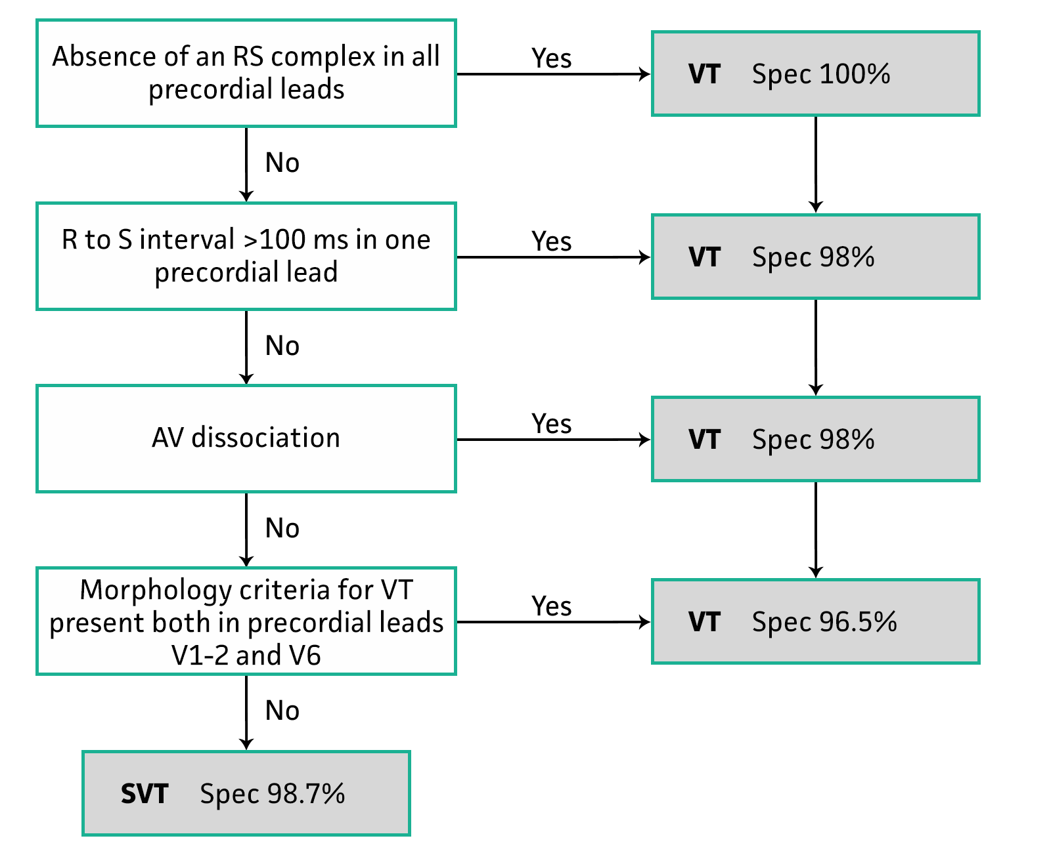
VT (Brugada algorithm)

Slide 37
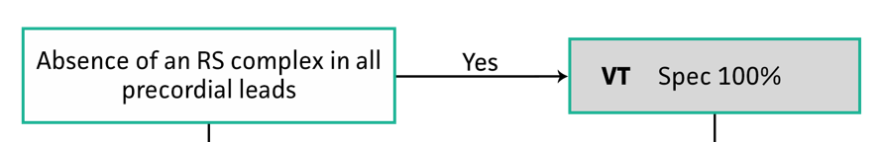
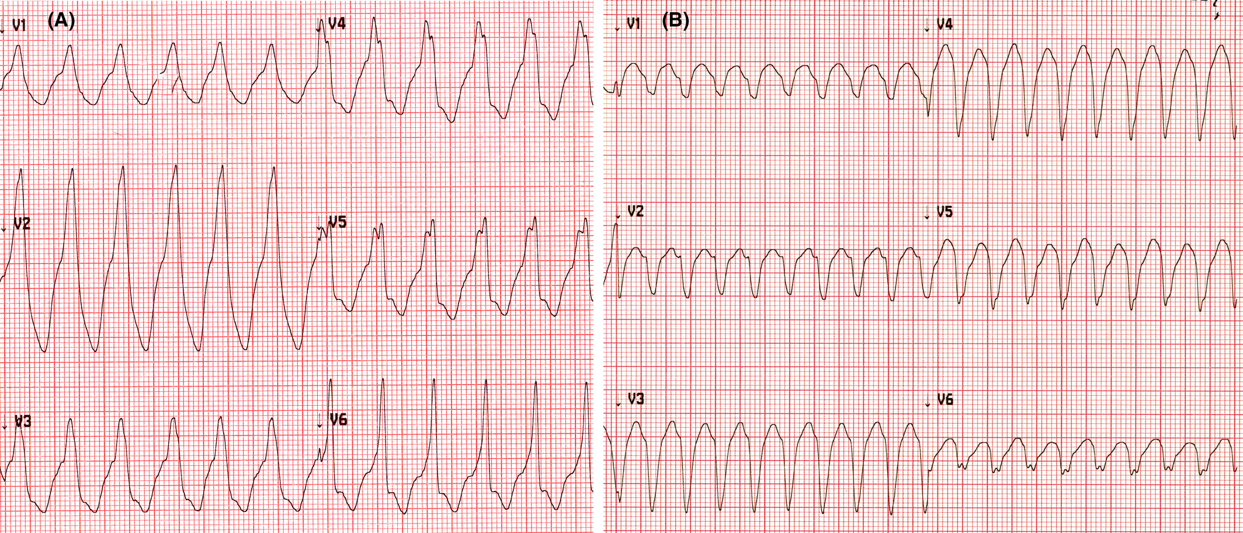
Absence of an RS complex
= Concordance
Positive concordance, Only R waves
Negative concordance, Only S waves

Slide 38
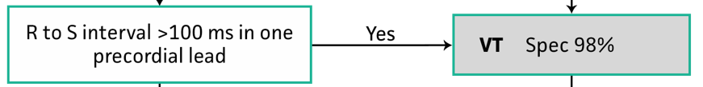


R to S interval
Onset of R to nadir (lowest point) of S

Slide 39


AV dissociation

Slide 40


Morphology criteria

Slide 41

Vereckei algorithm (aVR)
aVR
Lead I
aVF

Slide 42


SVT aberrancy

Slide 43

Antidromic AVRT

Slide 44
VT vs SVT aberrancy
SVT with Aberrancy의 원인
  Preexisting BBB
  기존 우각차단(RBBB) 또는 좌각차단(LBBB)
  Rate-dependent BBB
  빠른 심박수에서 특정 분지 ERP 로 인한 차단
  Accessory pathway conduction
  Antidromic AVRT 등
  약물/전해질 이상
  Class IC, III 항부정맥제, Hyperkalemia
모르겠으면 VT 에 준해서 처치하자
 | SVT with Aberrancy | VT
QRS 폭 | 120-160ms, BBB 패턴 유지 | >160ms, atypical 패턴
QRS 모양 | 기저 BBB와 일치 | 불일치 (BBB 패턴과 다름)
QRS axis | 정상축 | NW axis 가능
AV dissociation | 거의 없음 | 흔함
Fusion/Capture | 없음 | 흔함
RS Interval | <100ms | ≥100ms
Concordance | 거의 없음 | 가능
aVR에서 Initial R | 없음 | 존재 시 VT 가능성 증가

Slide 45
Differential diagnosis
Tachycardia ECG
Narrow QRS (<120msec)
Wide QRS
(>120msec)
Regular
Irregular
Regular
Irregular
Sinus tachycardia
SVT (AVNRT, AVRT)
AT/AFL
JT
VT
SVT aberrancy
Antidromic AVRT
PMVT
AF + WPW
AF + BBB
HyperK+
AF
AFL with variable conduction
Multifocal AT

Slide 46

AF WPW

Slide 47

Case
54/M
VF arrest 로 타원 응급실 내원, ROSC 후 신경학적 후유증 없음
EPS [prn] ICD 위해 전원

Slide 48

EPS

Slide 49

Torsade de pointes (TdP)
치료 원칙
1) 전해질 보충 (가장 중요)
  K+ 목표: 4.5~5.0 mmol/L 유지
  MgSO₄ 2g IV 투여 (정상 수치여도 권장)
2) 서맥 교정 (QT 단축 유도)
임시박동기 (HR 90~100 bpm 유지)
Isoproterenol IV 고려 (임시박동기 어려운 경우)
3) 항부정맥제 사용 금지
아미오다론 금지

Slide 50
경청해 주셔서 감사합니다.
References
Braunwald’s heart disease: A textbook of cardiovascular medicine (12th ed.). Elsevier.
Fogoros, R. N., & Mandrola, J. M. (2023). Fogoros' electrophysiologic testing (7th ed.). Wiley-Blackwell.
Shah, R. L., & Badhwar, N. (2020). Approach to narrow complex tachycardia: Non-invasive guide to interpretation and management. Heart.
Yang, P.-S. (2024). Diagnosis of narrow QRS tachycardia. Korean Journal of Medicine, 99(4), 206.
VisualMed. (n.d.). VT vs SVT with aberration infographic. Retrieved March 6, 2025, from https://www.visualmed.org/vt-vs-svt-with-abberation-infographic/

